Slide 2
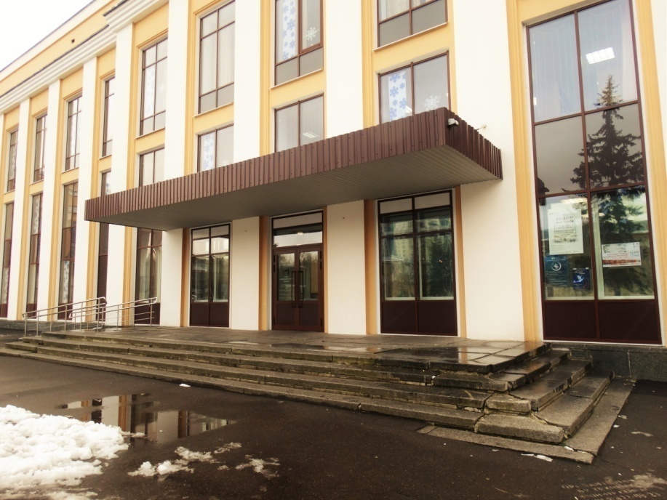
Отдел «Новейшей истории города»
Адрес: г. Королёв, ул. Терешковой, д. 1
Телефон: +7 (495) 516-60-66
Время работы: с 10⁰⁰ до 18⁰⁰
пятница с 10⁰⁰ до 19⁰⁰
Выходной – понедельник, вторник
Последняя среда месяца – санитарный день

Slide 3
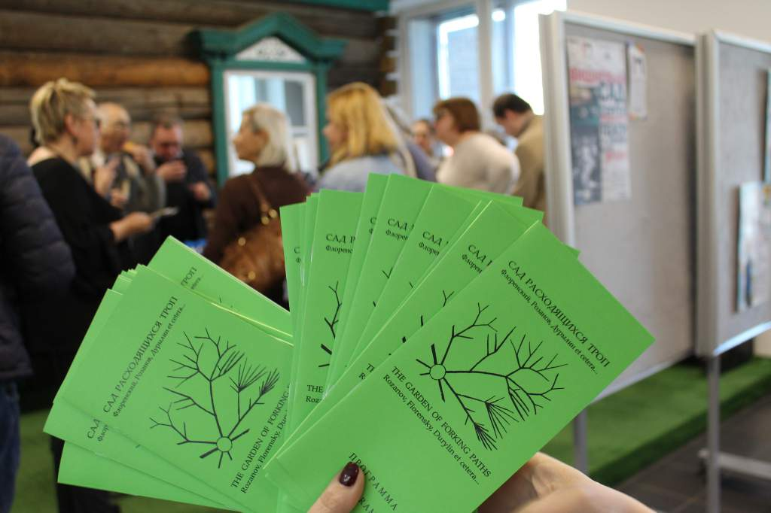
Международная научная конференция «Сад расходящихся троп: Розанов, Флоренский, Дурылин et cetera…», посвященная опыту всестороннего осмысления творческого наследия и биографии Василия Васильевича Розанова – религиозного философа, литературного критика и публициста.

Slide 4
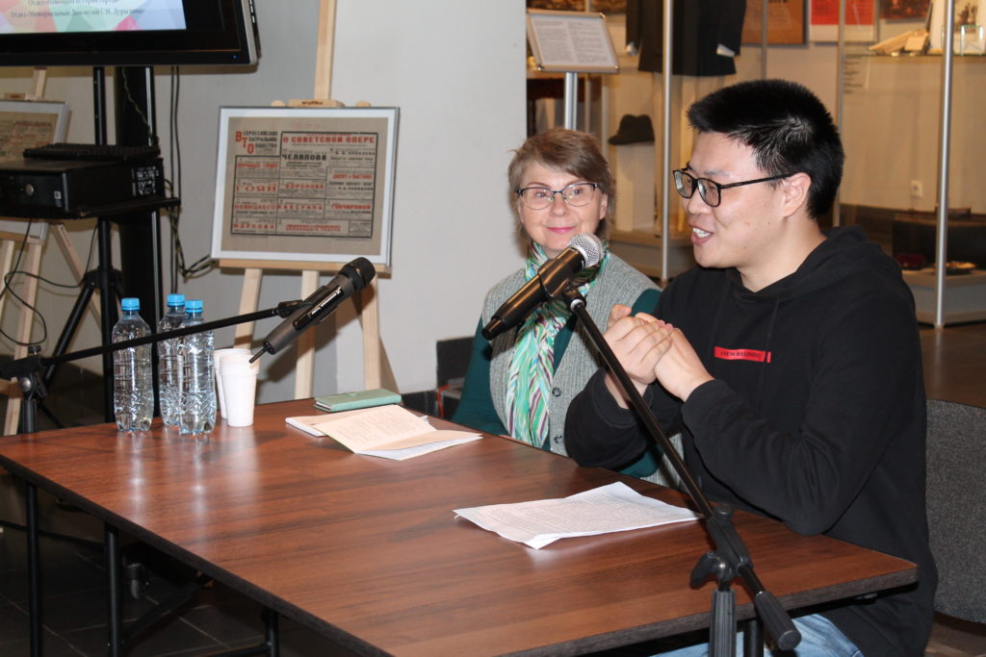

Slide 5
«Повесть о Сонечке» – спектакль по произведению Марины Цветаевой. Со сцены ведется диалог со зрителем о любви – о любви к театру, любви к другому человеку, к жизни.

Slide 6
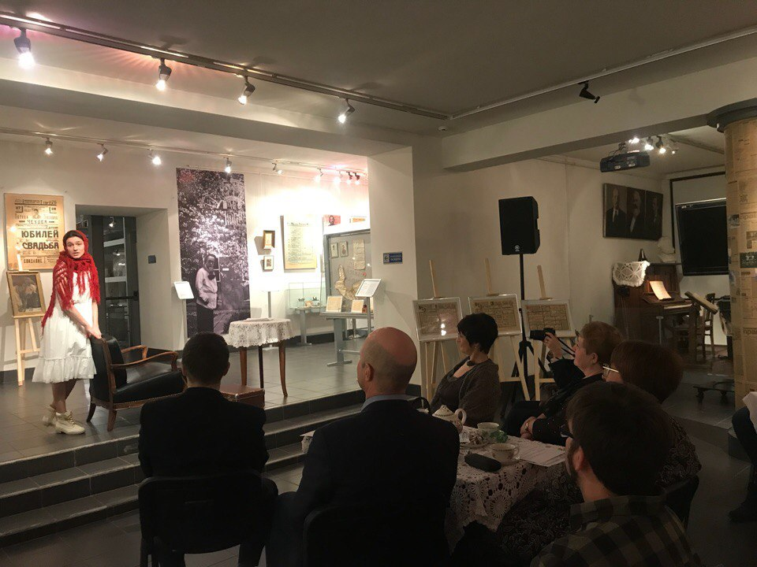

Slide 7
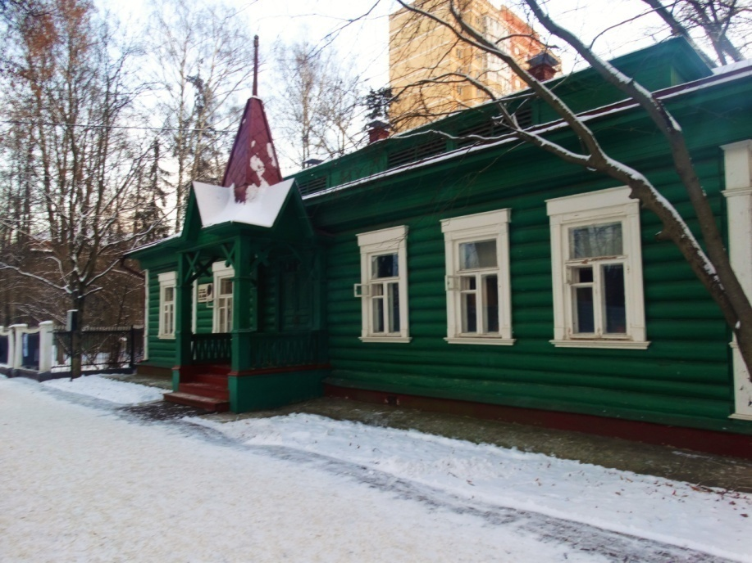
Отдел «Усадьба Костино»
Адрес: г. Королёв, ул. Ильича, д. 1
Телефон: +7 (495) 519-62-65
Время работы: с 10⁰⁰ до 18⁰⁰
суббота с 10⁰⁰ до 19⁰⁰
Выходной – понедельник, вторник
Последняя среда месяца – санитарный день

Slide 8
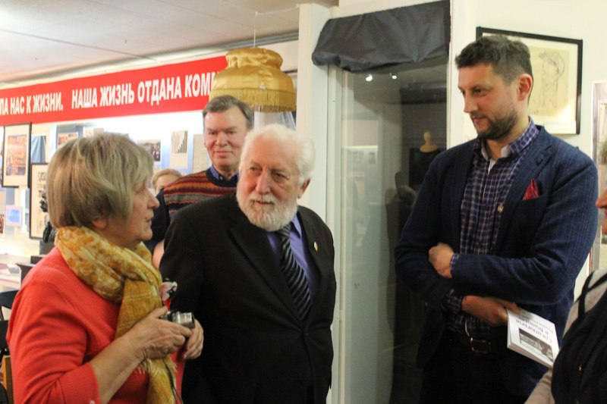
Встреча с писателем Львом Александровичем Данилкиным – автором новой книги о вожде пролетариата «Ленин – Пантократор солнечных пылинок». В ходе работы над книгой Л. Данилкин проделал огромную работу: объездил почти все ленинские места в России и за рубежом, побывал в музее "Усадьба Костино", о чем есть упоминание в книге, нашел и использовал и новые архивные данные о вожде революции.

Slide 9
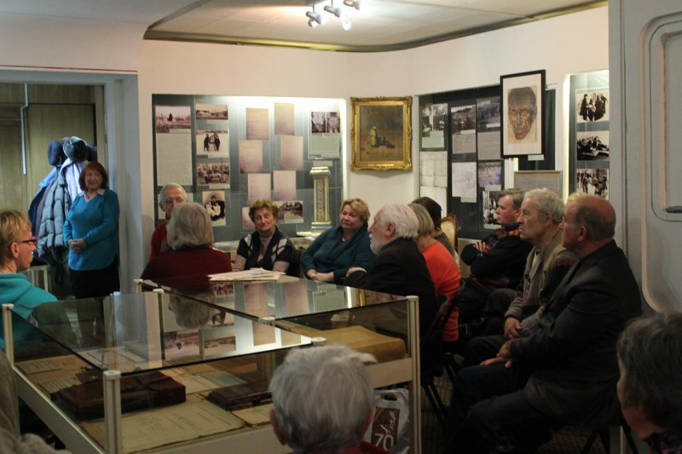

Slide 10
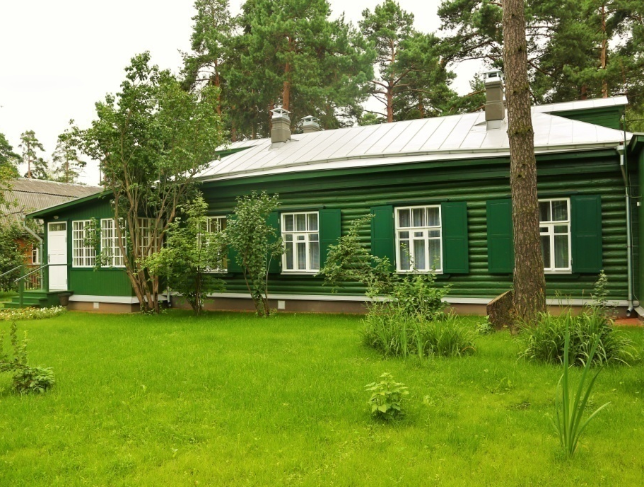
Отдел «Мемориальный Дом-музей Марины Цветаевой в Болшеве»
Адрес: г. Королёв, ул. Цветаевой, д. 15
Телефон: +7 (495) 519-94-77
Время работы: с 10⁰⁰ до 18⁰⁰
среда с 10⁰⁰ до 19⁰⁰
Выходной – понедельник, вторник
Последняя среда месяца – санитарный день

Slide 11
Творческий вечер Бориса Мансуровича Мансурова – автора книги, ставшей бестселлером, «Лара моего романа». «Лара моего романа» – так говорил Борис Пастернак об Ольге Ивинской, ставшей его последней любовью и прототипом главной героини «Доктора Живаго». Борис Мансуров был дружен с Ольгой Ивинской. Он сделал все, чтобы в России вышла в свет книга воспоминаний Ивинской «Годы с Борисом Пастернаком». Являясь автором статей и книг о Борисе Пастернаке и Марине Цветаевой, Борис Мансуров прекрасно знает историю эпистолярной любви – дружбы двух гениальных поэтов. Эта тема – одна из центральных на литературном вечере.

Slide 12
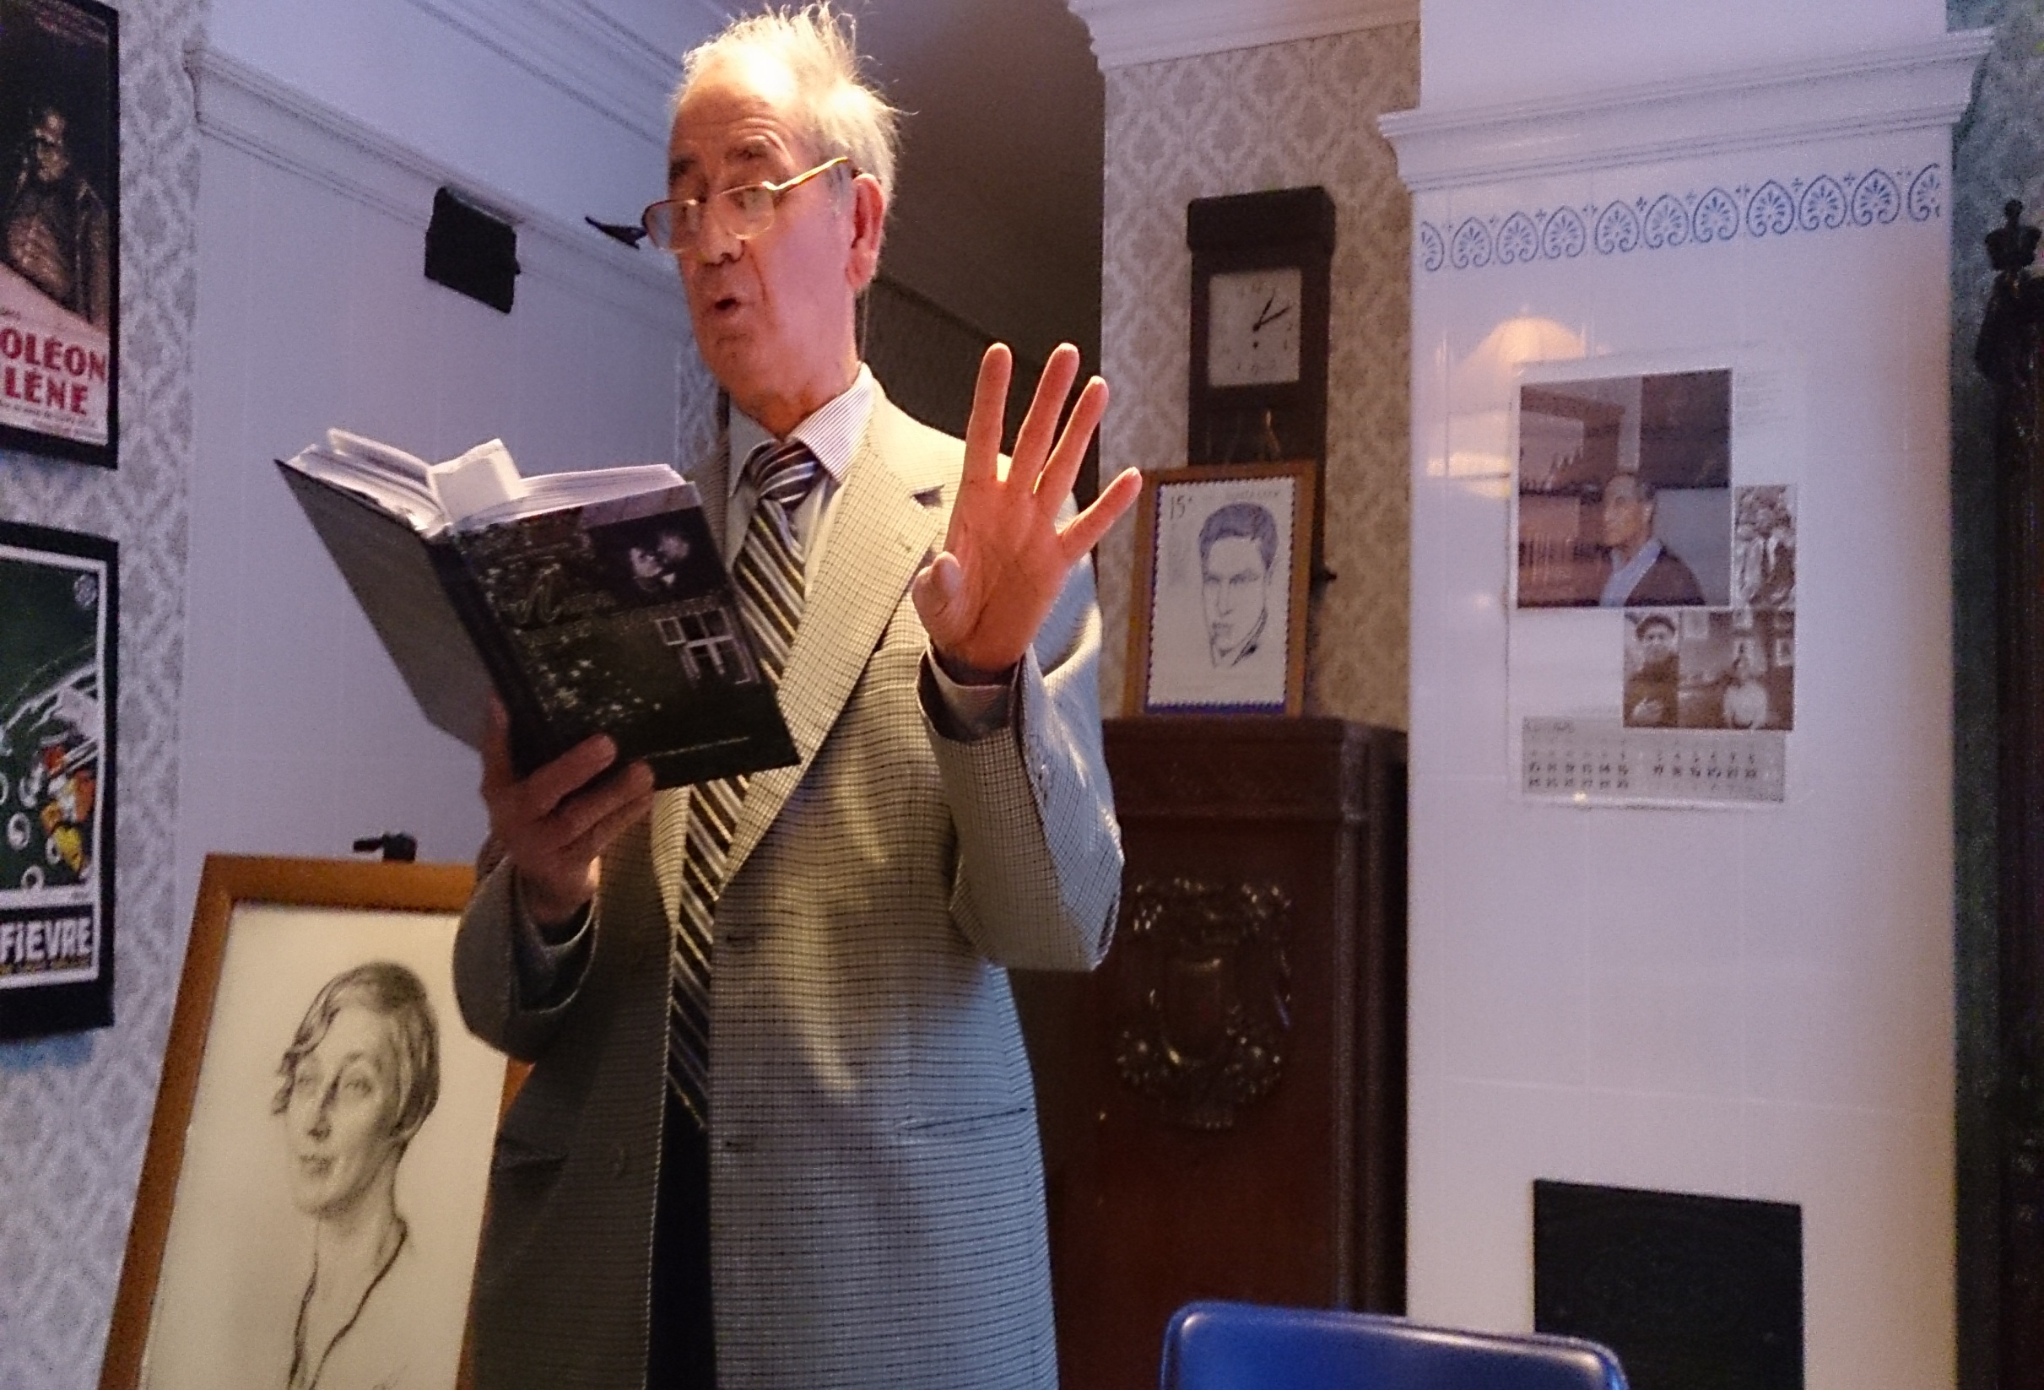

Slide 13
Цветаевский костер зажигается ежегодно 19 июня – в день приезда Марны Ивановны Цветаевой в Болшево в 1939 году.
В рамках мероприятия проходят выступления цветаеведов и любителей поэзии, ансамблей народной музыки, различные мастер-классы.

Slide 14
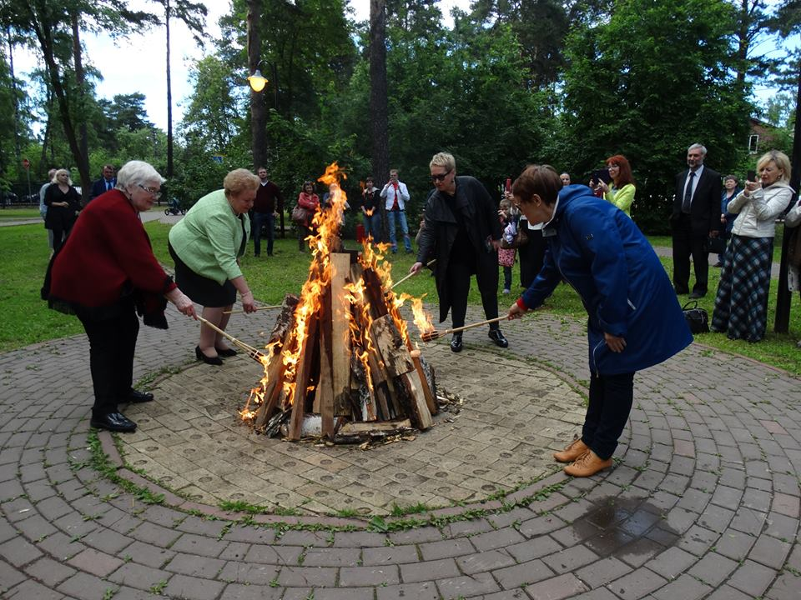

Slide 15
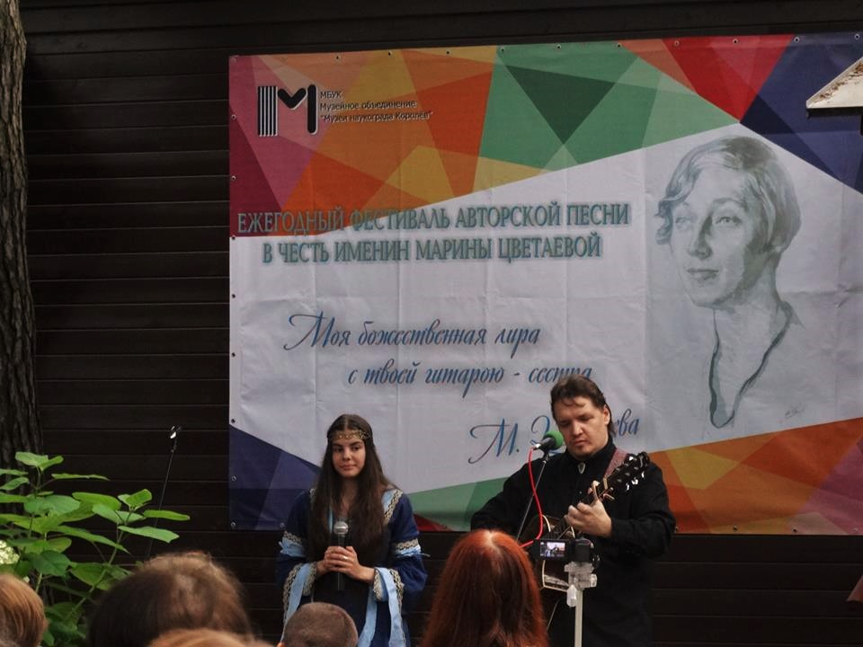
Фестиваль авторской песни в честь именин Марины Цветаевой «Моя божественная лира с твоей гитарою – сестра» проходит ежегодно 30 июля. Также на фестивале проводятся яркие встречи с музыкантами и поэтами, звучат стихи и музыка, проходит акция «Именинный пирог» и чай лесной «по-цветаевски».

Slide 16
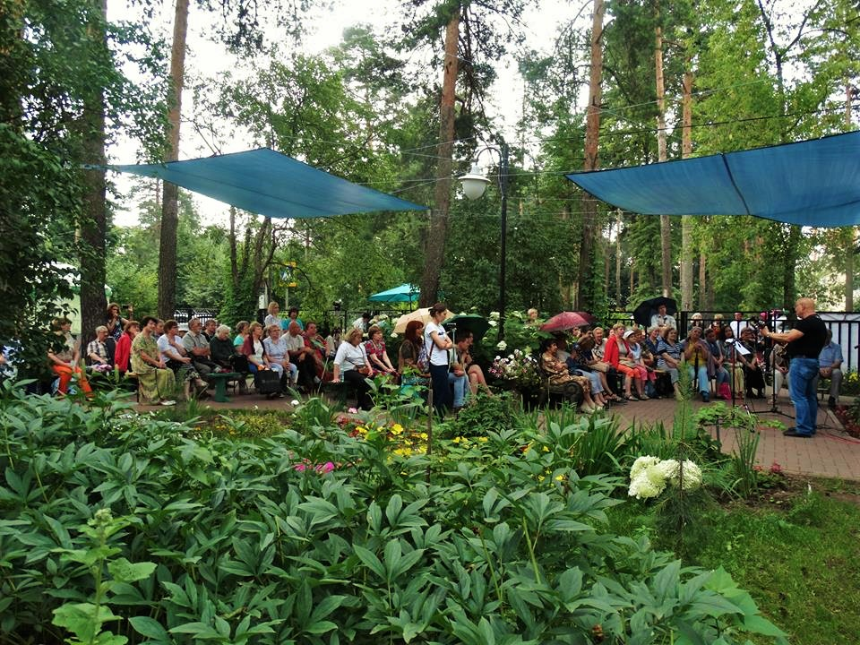

Slide 17
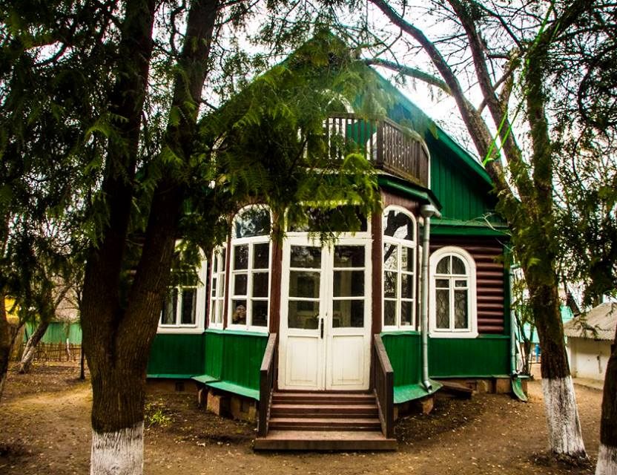
Отдел «Мемориальный Дом-музей С.Н. Дурылина»
Адрес: г. Королёв, ул. Свободная, д. 12
Телефон: +7 (495) 519-00-80
Время работы: с 10⁰⁰ до 18⁰⁰
Выходной – понедельник, вторник
Последняя среда месяца – санитарный день

Slide 18
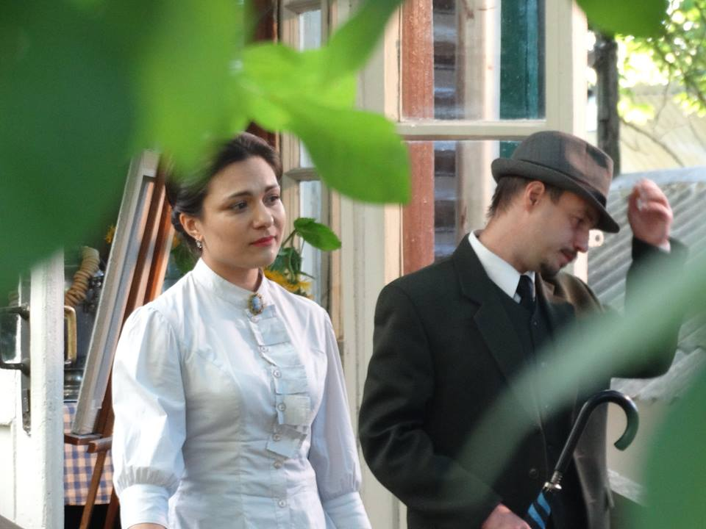
«Код Нестерова. Опыт духовного реализма» – спектакль для тех, кто хочет научиться разбираться в искусстве русской живописи. Спектакль поставлен на основе биографии и писем художника Михаила Васильевича Нестерова. Цель постановки – разгадать тайну картины М.В. Нестерова «Видение отроку Варфоломею».

Slide 19
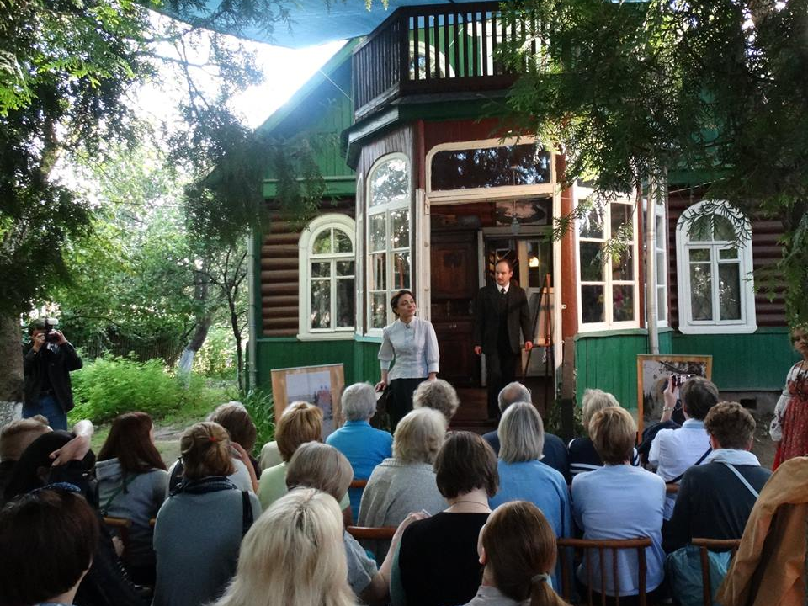

Slide 20
В камерном спектакле «Дом, который построила Каренина» зрители становятся непосредственными участниками действия. Под стук метронома и живое звучание гитары, под вокальное сопровождение артисты зачитывают сцены из известного романа.

Slide 21
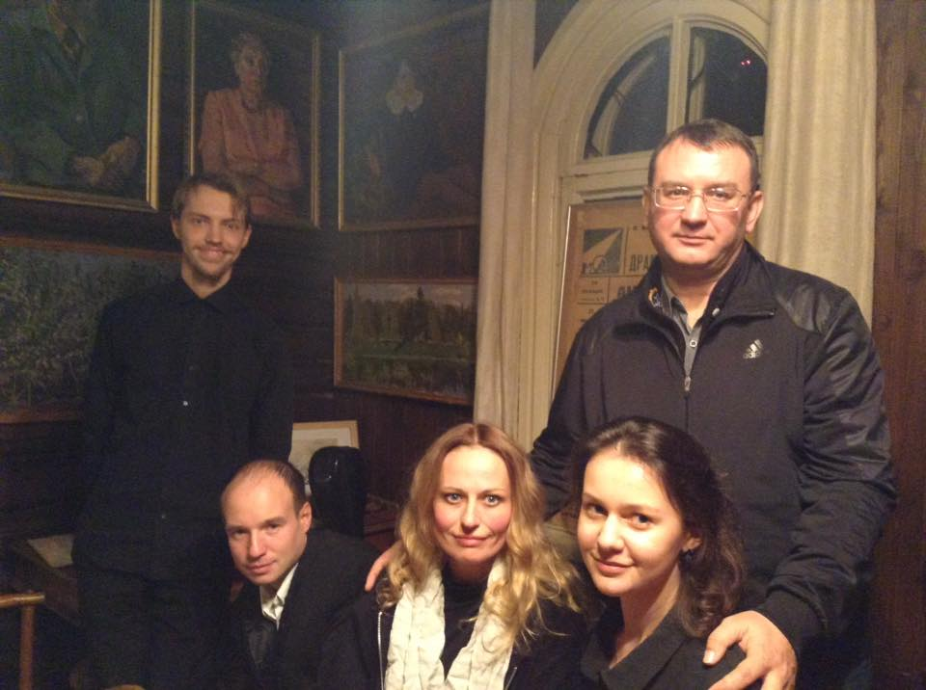

Slide 22
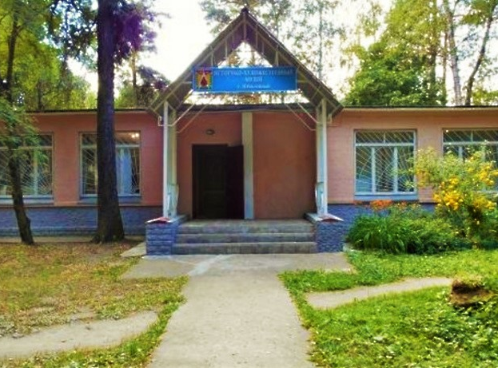
Отдел «Новейшей истории города» мкр. Юбилейный
Адрес: г. Королёв, ул. Тихонравова, д. 23
Телефон: +7 (498) 628-10-08
Время работы: с 10⁰⁰ до 18⁰⁰
Выходной – понедельник, вторник
Последняя среда месяца – санитарный день

Slide 23
К 80-летию поэта и барда – вечер памяти Владимира Высоцкого, Первый акт вечера целиком посвящён творчеству Владимира Высоцкого, а во втором – авторские стихи и песни.

Slide 24
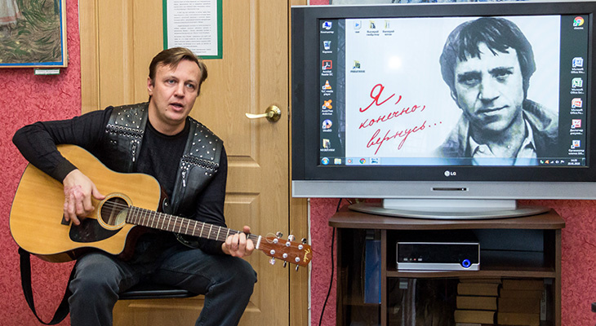

Slide 25
Музыкально-поэтический вечер «Стихи не пишутся – слагаются» из цикла «Оттепель», посвященный 85-летию поэта-шестидесятника Андрея Вознесенского.

Slide 26
